Slide 1
Klimawandel und Gesundheit für Ärzte
Rainer Sauerborn, Claudia Quitmann, Alina Herrmann
Institut für Globale Gesundheit
Universität Heidelberg
Webinar der Ärztekammer und KV Nordrhein zu „Klimawandel und Gesundheit“, 27.5.2020

Slide 2
Vortragsstruktur
IMPAKTE: Was sind die gesundheitlichen Folgen des Klimawandels in D?
MITIGATION: Wie können Ärzte zum Klimaschutz beitragen?
ADAPTATION: Wie können wir unsere Patienten „klimaangepasst“ behandeln?
AKTION: Wie können Ärztekammer und KV die Ärzte unterstützen?
Notes:
with and

Slide 4
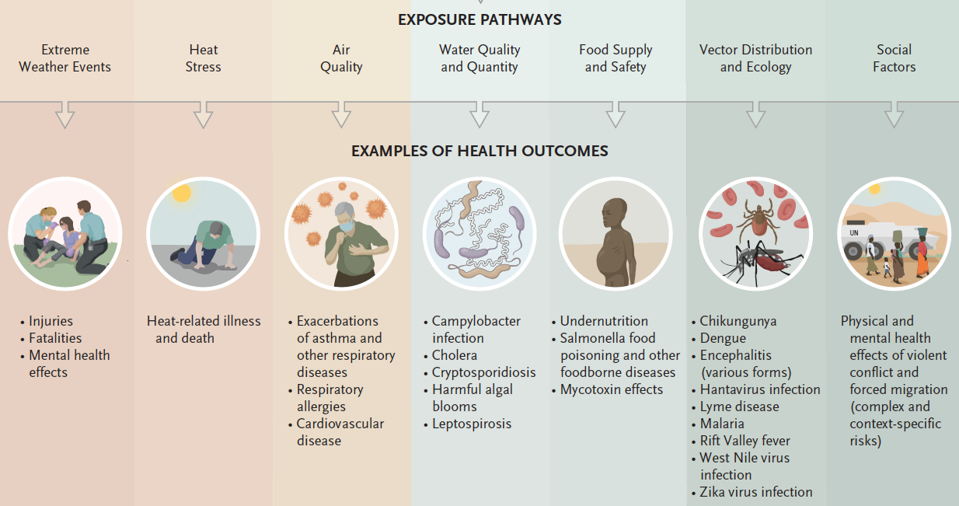

Slide 5
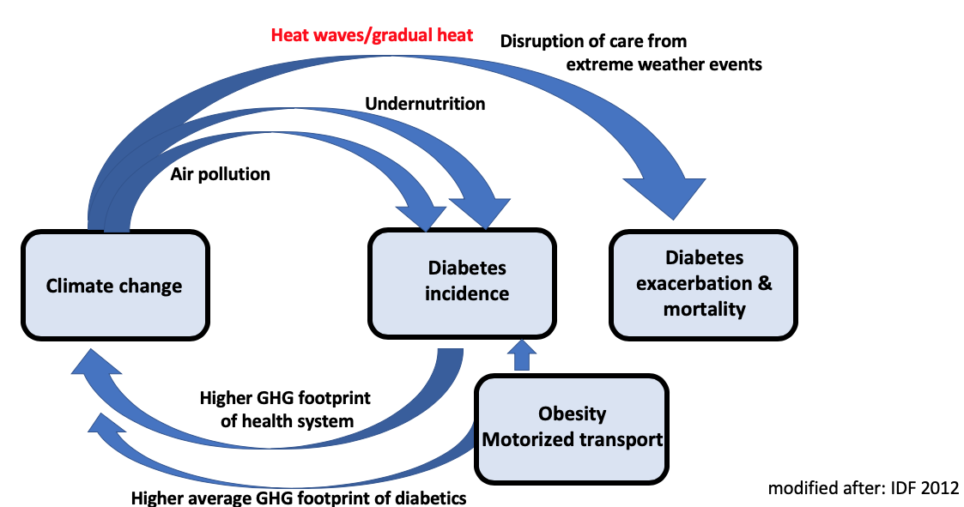
> 1/3 der Bevölkerung ist besonders klima-vulnerable
Senioren und Säuglinge/Kleinkinder
Chronisch Kranke
Hochdruck, cardiovaskuläre/neurovaskuläre Leiden, COPD, Allergien, Nierenschäden/-steine/Immunsupprimierte, Diabetes
Berufe im Freien
Randgruppen

Slide 7
CO₂-Fußabdruck des Gesundheitssektors Detaillierte Berechnungen
Land | Absolut [Mt CO2e] | Anteil an Gesamtemissionen [%] | Pro Kopf [t] | Gesundheits-ausgaben an BIP (%)
China | 315 | 2,7 | 0,2 | 4,5
USA | 655 | 9,8 | 2,1 | 16,4
Australien | 36 | 7 | 1,5 | 8,7-9,4
Kanada | 33 | 4,6 | 0,9 | 10,2
England | 27,1 | 6,3 | 0,5 | 8,3 (UK)
Deutschland | 55,1 | 6,7 | 0,68 | 11,5
Global | 2200 | 4,4 | 0,28 | 10
OCED, China und Indien | 1600 | 5,5 | 0,6 | 9
Wu R., 2019/ Eckelman et al., 2016/ Malik et a. 2018/ Eckelman et al., 2018/ SDU, 2019/ Health Care Without Harm, 2019/ Pichler et al., 2019
Notes:
Daten sind aufgrund von unterschieden in der Methodik und gesetzten Grenzen nur bedingt zu vergleichen (Was wird überhaupt erfasst? CO2 oder CO2e? Health care oder auch social care (wie z.B. im neusten NHS-Update)?) Aber für Einschätzung der Größenordnung geeignet.
Global health care climate footprint is equivalent to the greenhouse gas emissions from 514 coal-fired power plants.
If the health sector were a country, it would be the fifth-largest emitter on the planet
The top ten health care emitters make up 75% of the global health care climate footprint.
Exzellent, bloß: wo ist Deutschland? UK hat wohl die geringesten pc Emissionen, aber einen hohen Anteil an den Gesamtemissionen (die sind halt sehr niedrig im Vergl zu D)
Engand ist England oder UK. Wenn UK, sind die Daten unstimmig. Habe D aus Dia 3 eingefügt. Eine Punktwolke: Abszisse BIP% Y-Achse %CF Gesundheitssektor würde eine starke Abhängigkeit zeigen. Ich schätze exponentiell...

Slide 8
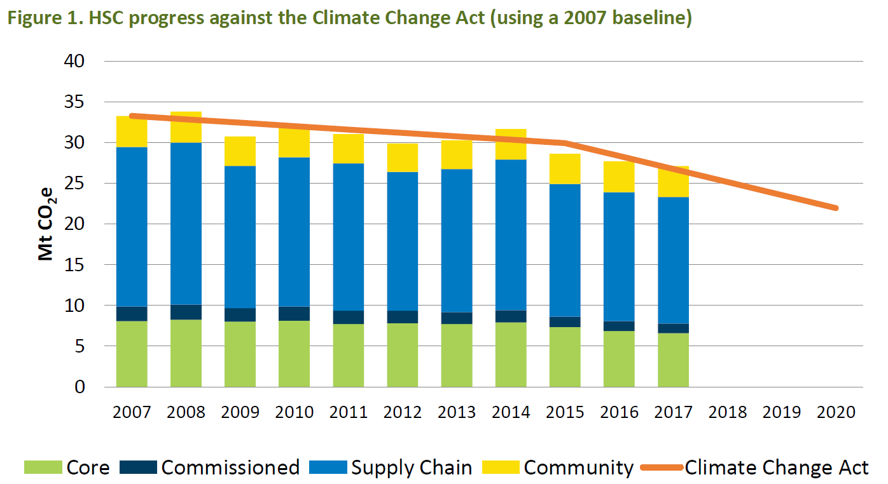
NHS Carbon Reduction Strategy for England (2009)
Ziel: Reduktion der CO₂-Emissionen um 80% bis 2050
SDU, 2018

Slide 9
Klimaschutz in Krankenhäusern
Wo wollen
wir hin?
Wo sind
wir?
Wie kommen wir dorthin?
Notes:
Bild: MediNetz Aachen e.V.

Slide 10
Wo wollen wir hin?
“Die Treibhausgasemissionen werden im Vergleich zum Jahr 1990 schrittweise gemindert. Bis zum Zieljahr 2030 gilt eine Minderungsquote von mindestens 55 Prozent.”
Bundesklimaschutzgesetz, 2019
Notes:
Alle Sektoren sind gefordert! Auch der Gesundheitssektor
NHS Carbon Reduction Strategy for England (2009)
Ziel: Reduktion der CO₂-Emissionen um 80% bis 2050

Slide 11
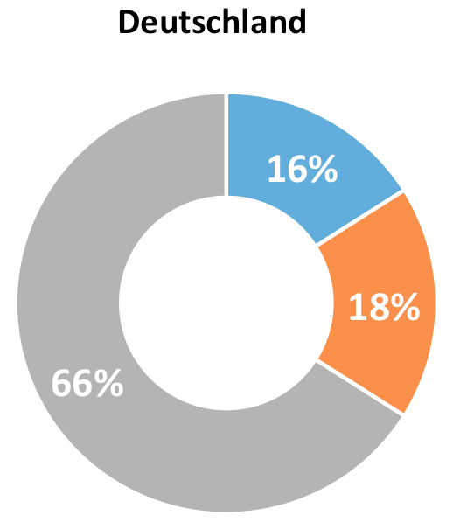
Wo sind wir?
Scope 1:
Emissionen, die vor Ort entstehen (z.B. Krankenhaus eigenes Kraftwerk)
Scope 2:
Emissionen durch eingekauften Strom, Wärme, Dampf, Kälte
Scope 3:
alle weiteren Emissionen z.B. durch Herstellung und Transport von eingekauften Gütern (Medikamente etc.), Geschäftsreisen, Abfallentsorgung
HCWH, 2019
Es fehlen:
Detailstudie für Gesundheitssektor Deutschlands
Studien zu Krankenhäusern und Praxen
Notes:
Ziel: Schätzung des Treibhausgasfußabdrucks des Heidelberger Uniklinikums erstellen
Mit Rainer absprechen, was er dazu sagt!

Slide 12
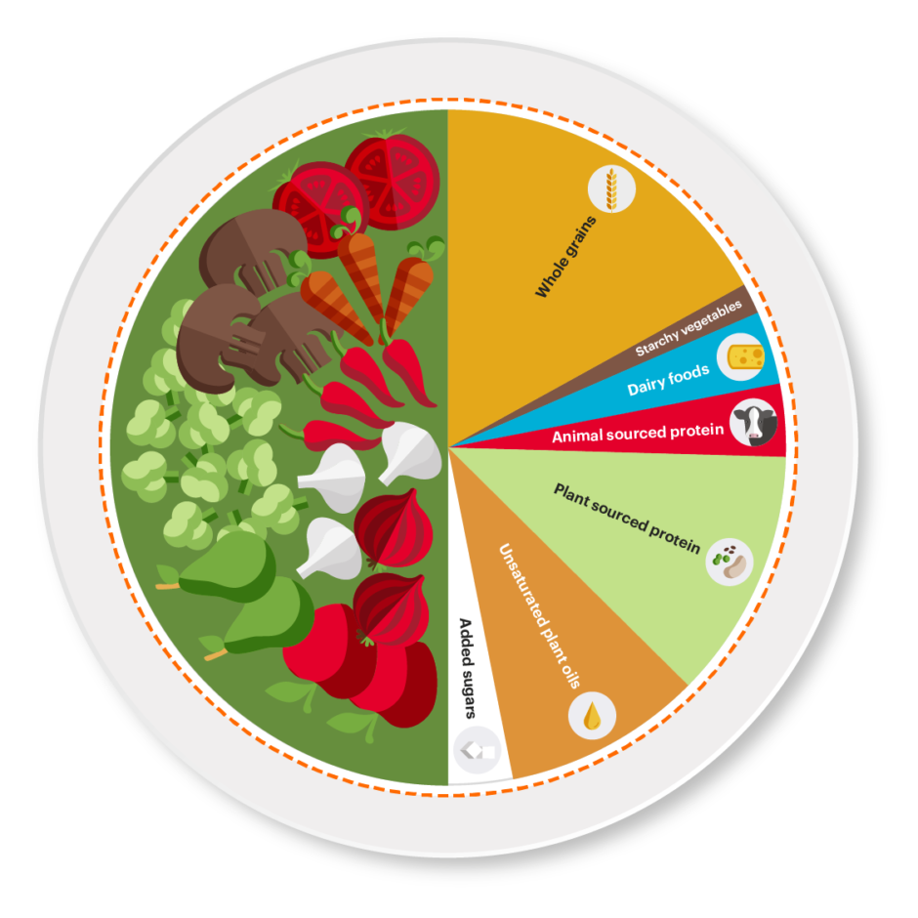
Wie kommen wir dorthin?
Kli_IO
Bei Interesse gerne melden: claudia.quitmann@uni-heidelberg.de
SDU, 2013
Notes:
Wie kommen wir dorthin?
Noch viele offene Fragen, aber auch viele Antworten. Vielfältige Emissionsquellen → vielfältige Lösungsansätze
KLIK green und BUND Gütesiegel Energie sparendes Krankenhaus >> Energie sparen
Klug entscheiden: Vermeidung von Übertherapie hat nicht nur gesundheitlichen Vorteil, sondern schont auch das Klima
HCWH: sehr aktiv in diesem Feld, zeigt Best practice Beispiele zur Reduktion von Emissionen durch medizinische Verbauchsmaterialien
Planeatary health diet anwendbar in Krankenhäusern, schützt Gesundheit des Menschen und Gesundheit des Planeten
Prävention: gesunder Lebensstil/ Früherkennung schützt das Klima. Je weniger das Gesundheitssystem in Anspruch genommen wird, desto geringer die Emissionen
Verstärkte Etablierung von Recycling
Gerne bei mir melden!
Quellen Bilder
https://www.klimaschutz.de/sites/default/files/KLIK_green_logo_Neu.png
http://www.bund-hochtaunus.de/typo3temp/pics/ff9a2f18cc.jpg
https://www.aerzteblatt.de/archiv/206850/Klug-entscheiden-in-der-Inneren-Medizin
https://noharm.org/
https://www.greenhospitals.net/
https://sites.psu.edu/camsbigblueworld/2015/02/12/save-energy-and-money-at-home/
https://www.kbv.de/html/gesundheitsvorsorge.php
https://eatforum.org/learn-and-discover/the-planetary-health-diet/

Slide 13
Wie kommen wir dorthin?
Bei Interesse gerne melden: claudia.quitmann@uni-heidelberg.de
SDU, 2013
Notes:
Wie kommen wir dorthin?
Noch viele offene Fragen, aber auch viele Antworten. Vielfältige Emissionsquellen → vielfältige Lösungsansätze
KLIK green und BUND Gütesiegel Energie sparendes Krankenhaus >> Energie sparen
Klug entscheiden: Vermeidung von Übertherapie hat nicht nur gesundheitlichen Vorteil, sondern schont auch das Klima
HCWH: sehr aktiv in diesem Feld, zeigt Best practice Beispiele zur Reduktion von Emissionen durch medizinische Verbauchsmaterialien
Planeatary health diet anwendbar in Krankenhäusern, schützt Gesundheit des Menschen und Gesundheit des Planeten
Prävention: gesunder Lebensstil/ Früherkennung schützt das Klima. Je weniger das Gesundheitssystem in Anspruch genommen wird, desto geringer die Emissionen
Verstärkte Etablierung von Recycling
Gerne bei mir melden!
Quellen Bilder
https://www.klimaschutz.de/sites/default/files/KLIK_green_logo_Neu.png
http://www.bund-hochtaunus.de/typo3temp/pics/ff9a2f18cc.jpg
https://www.aerzteblatt.de/archiv/206850/Klug-entscheiden-in-der-Inneren-Medizin
https://noharm.org/
https://www.greenhospitals.net/
https://sites.psu.edu/camsbigblueworld/2015/02/12/save-energy-and-money-at-home/
https://www.kbv.de/html/gesundheitsvorsorge.php
https://eatforum.org/learn-and-discover/the-planetary-health-diet/

Slide 14
Beispiel direkte Auswirkungen für klinisch tätige Ärzte
Heiße Tage und Hitzewellen: Handlungsfelder
Hitze
1. Risiken und Präventionsstrategien kommunizieren
2. Praxis- und Behandlungsabläufe anpassen
3. Medikamente anpassen
4. Proaktiv mit Risikopatienten Kontakt aufnehmen
Quelle: Herrmann 2017

Slide 15
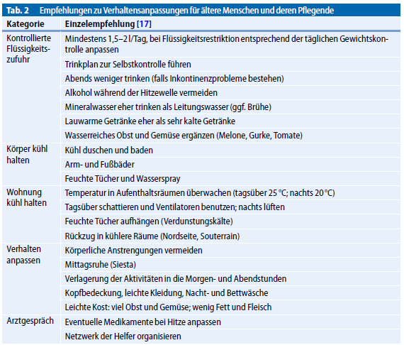
Handlungsfeld 1: Präventionsstrategien kommunizieren
Oft vernachlässigt und wichtig für Ältere wg. verminderter körpereigener Wärmeregulation
Quelle: Herrmann et al. Zeitschrift für Gerontologie und Geriatrie 2019

Slide 16
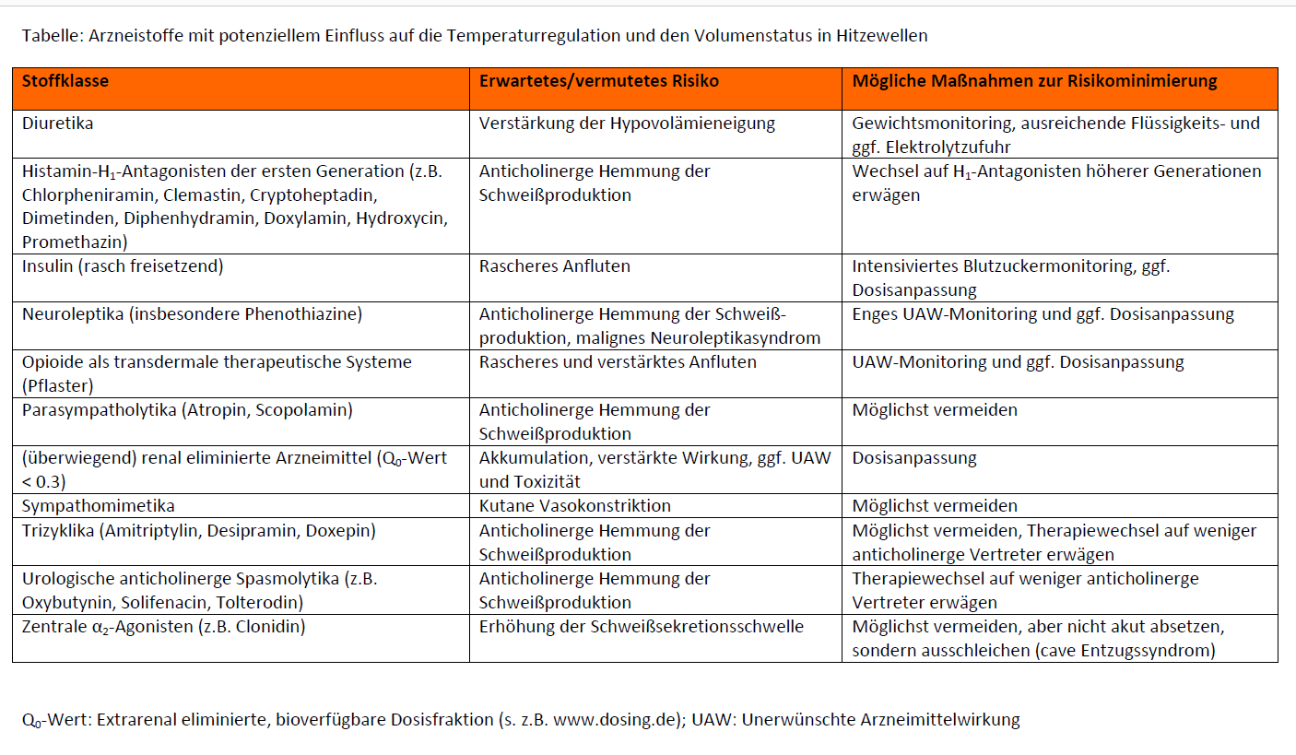
(3) List of common risky drugs during heat waves:
Regularly updated list available online: https://dosing.de/Hitze/Medikamentenmanagement_bei_Hitzewellen.pdf

Slide 17
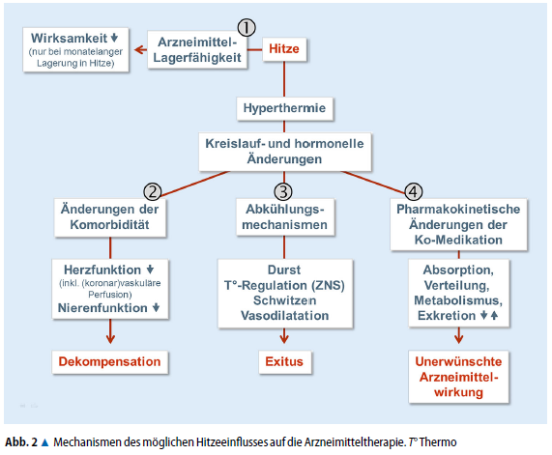
Handlungsfeld 3: Medikamente anpassen
Für spezifische Medikamentengruppen und
Hinweise zu Anpassungsmöglichkeiten:
https://dosing.de/Hitze/heatindex.php
Quelle: Herrmann et al. Zeitschrift für Gerontologie und Geriatrie 2019

Slide 19
Aktion: Leitlinien und Fortbildung
Welche der über 100 klimasensiblen Krankheiten müssen wir in unserem ärztlichen Alltag wann rechnen?
Wie passen wir die Behandlung und Beratung an?
Welche vulnerablen Gruppen unsere Patienten erfordern ein besonders Vorgehen?
Beratung und therapeutische Anpassung bei Hitzewellen
Hitzegesundheits Frühwarnsysteme kennen und nutzen
Klimaschutz Leitlinien für Praxen und Krankenhäuser
Leitlinien und CME zertifizierte MOOCs?

Slide 20
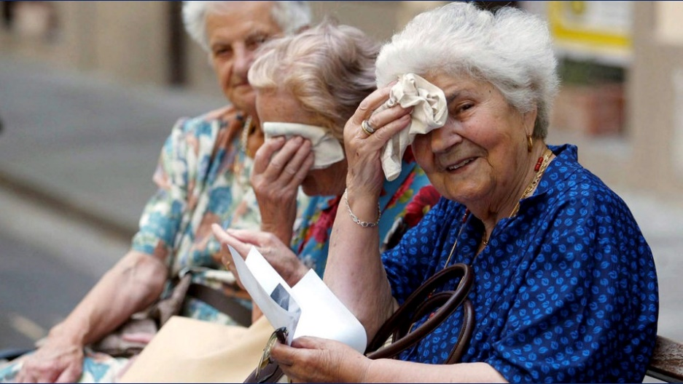
Auf weitere Zusammenarbeit!
Prof.Dr. med. Rainer Sauerborn Dr.P.H. r.sauerborn@uni-heidelberg.de
Dr. med. Alina Herrmann Alina.herrmann@uni-heidelberg.de
Cand med. Claudia Quitmann claudia.quitmann@rwth-aachen.de

Slide 21
Weitere Informationen zu Adaptation
Hitze und Gesundheit: CME-zertifizierte Fortbildung „Epidemiologie und Prävention hitzebedingter Gesundheitsschäden älterer Menschen“; Herrmann, Becker et al.; Zeitschrift für Gerontologe und Geriatrie 2019
https://link.springer.com/article/10.1007%2Fs00391-019-01594-4
Klimawandel und Gesundheit: “Klimawandel in Deutschland. Entwicklung, Folgen, Risiken und Perspektiven“, Kapitel Gesundheit; Augustin, Sauerborn, Herrmann et al.; Hrsg.:Brasseur, Jakob, Schuck-Zöller ; Springer 2016
https://link.springer.com/chapter/10.1007/978-3-662-50397-3_14
Hitze und Covid-19: Information zu Daten, Fakten und spez. Zielgruppen
Deutsch (Allianz Klimawandle und Gesundheit, KLUG e.V.): https://www.klimawandel-gesundheit.de/hitze-informationen/
Englisch (Global Heat Health Information Network): https://www.ghhin.org/heat-and-covid-19

